Slide 1
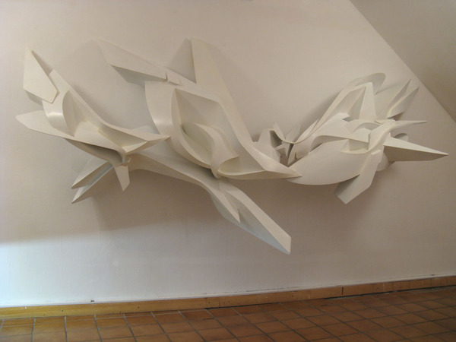
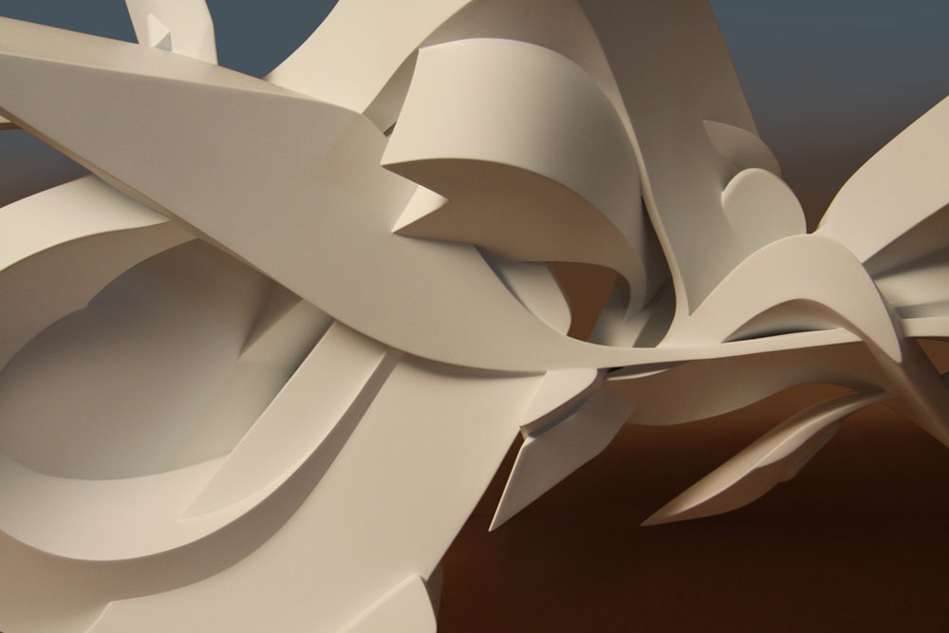
RUPA DASAR 3 DIMENSI
Rupa dasar 3 dimensi atau disebut juga Trimatra, adalah pengolahan bentuk dasar dalam bidang 3 dimesi yaitu berupa bidang yang memiliki satuan panjang, lebar dan kedalaman dimesi (X,Y,Z).
Secara visual, bidang 2 dimensi (dwimatra) bisa tampak seperti bidang 3 dimesi untuk membedakannya yaitu bidang 3 dimensi (trimatra) memiliki dimesi ruang dan kedalaman yang bisa dilihat atau dirasakan secara visual dan fisik.

Slide 2
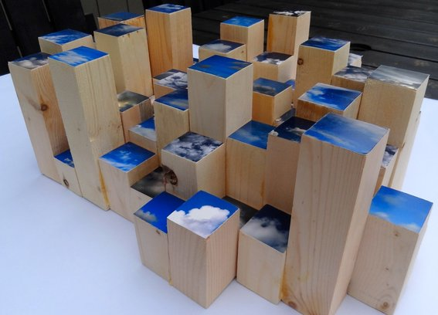
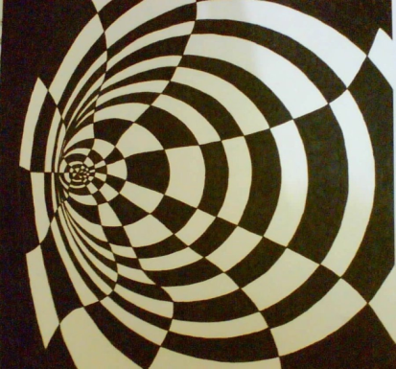
RUPA DASAR 3 DIMENSI
Bidang 3 dimensi (trimatra)
Bidang 2 dimensi (Dwimatra)

Slide 3
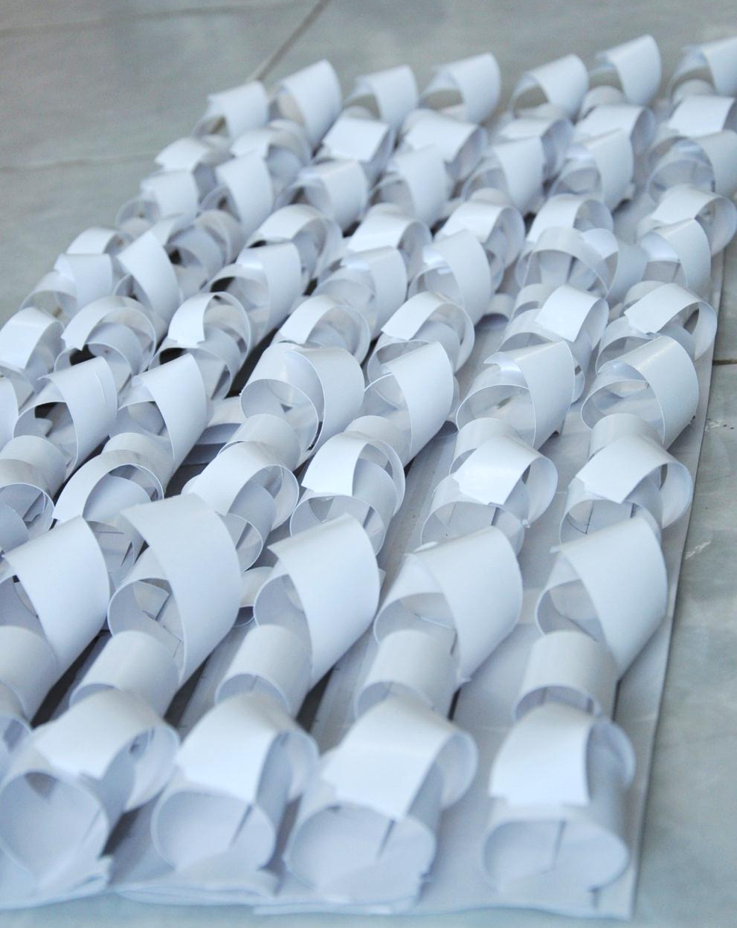
RUPA DASAR 3 DIMENSI
Perancangan rupa dasar 3 dimesi atau Trimatra, pada hakekatnya bertujuan untuk berlatih membangun bentuk 3 dimesi menjadi kesatuan yang memiliki keserasian rupa berdasarkan prinsip-prinsip dasar ilmu desain dan seni rupa.
Setelah mengikuti perkuliahan ini, Mahasiswa dapat Membuat, menerapkan dan menjelaskan unsur rupa dasar 3 dimensi dan prinsip dasar senirupa pada sebuah objek 3 dimensi.

Slide 4
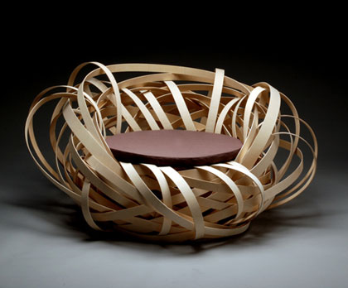
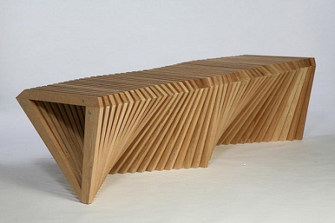
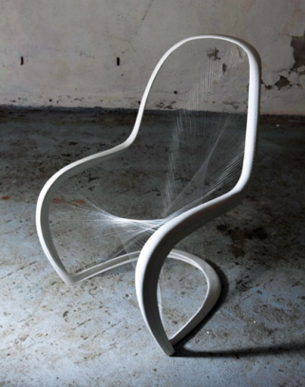
RUPA DASAR 3 DIMENSI
Berikut ini aplikasi bentuk trimatra untuk bidang desain produk :

Slide 5
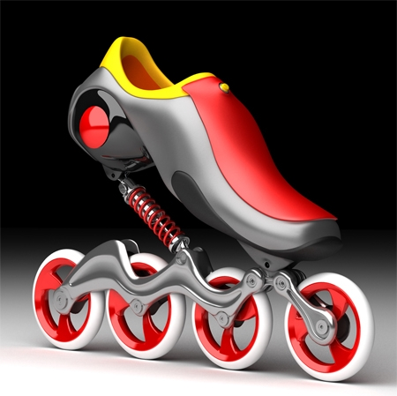
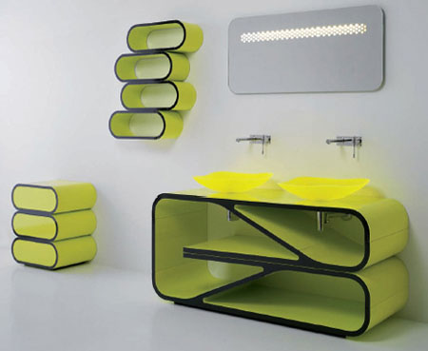
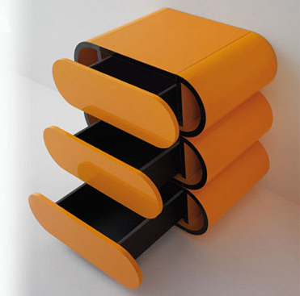

Slide 6
